Slide 1
EL MODELO DEBE SER HOMOCEDÁSTICO
HETEROCEDASTICIDAD
Var(µ/x)= δ²
“Dado el valor de las variables exógenas, la varianza de las perturbaciones es siempre la misma”

Slide 2
HETEROCEDASTICIDAD
La heterocedasticidad es la existencia de una varianza no constante en las perturbaciones aleatorias de un modelo econométrico.

Slide 3
CAUSAS DE LA HETEROCEDASTICIDAD
Técnicas de recolección de información.
Factores atípicos.
Mala especificación del modelo.
Asimetría
Según David Hendry:
Incorrecta transformación de los datos.
Forma funcional incorrecta.

Slide 4
Consecuencias del uso del MCO en presencia de heterocedasticidad
LOS ESTIMADORES DEJAN DE SER MELI

Slide 5
DETECCIÓN DE LA HETEROCEDASTICIDAD
Métodos Informales:
Naturaleza del problema
Gráficas
Métodos Formales:
Prueba de Park
Prueba de Goldfeld-Quandt
Prueba de Glejser
Prueba de White
Contraste de Igualdad de Varianza: Test de Barlett

Slide 6
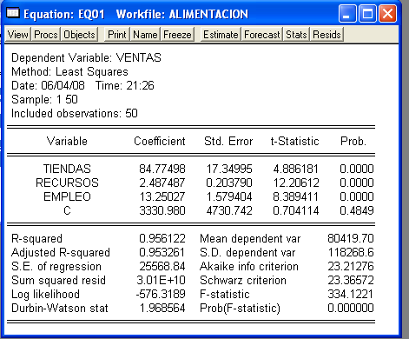
Gráficas

Slide 7
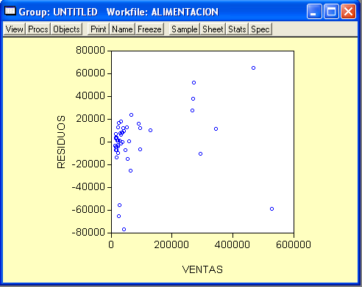
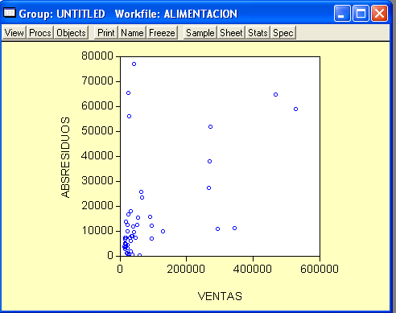
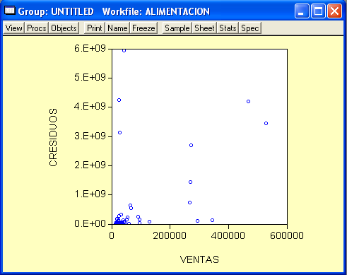
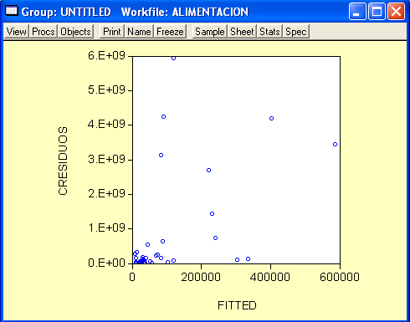
Gráficas

Slide 8
Prueba de Park
Park formaliza el método gráfico, sugiriendo
que σ²_{i} es algún tipo de función de la variable explicativa X_{i.}
σ²_{i =} σ²X^{β}_{i}ε^{vi} _{log}σ²_{i =} β₀ + _{log}β_{i}X_{i}+ ε
Contraste de hipótesis y condiciones
H₀= La variable es Homocedástica
H₁= La variable es Heterocedástica
α=5% t-Statistic
t-Static > |2|
P-value < α Se rechaza H₀
Existe evidencia para rechazar H₀ y afirmar con un α=5%
la variable es Heterocedástica.

Slide 9
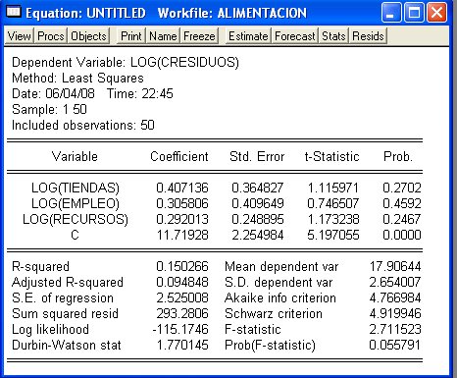
Prueba de Park

Slide 10
Prueba de Glejser
Se hace una regresión de los valores absolutos de los errores en función de las variables explicativas
׀errores׀= β₀ + β_{i}X_{i}+µ

Slide 11
Prueba de Glejser
Contraste de hipótesis y condiciones
H₀= La variable es Homocedástica
H₁= La variable es Heterocedástica
α=5% t-Statistic
t-Static > |2|
P-value < α Se rechaza H₀
Existe evidencia para rechazar H₀ y afirmar con un α=5%
la variable es Heterocedástica.

Slide 12
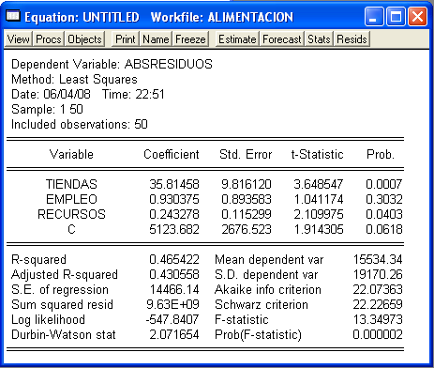
Prueba de Glejser

Slide 13
Prueba de White
El contraste de White es el mas general.
Es un contraste asintótico que no necesita especificar la lista de variables responsables de la heterocedasticidad.
Estadístico de White:
nR²~X²(q)

Slide 14
Prueba de White
Existen 2 tipos de prueba de White:
Prueba de White Cruzada: Es una prueba de heterocedasticidad y de error de especificación.
Prueba de White no Cruzada: Es una prueba de heterocedasticidad pura.

Slide 15
Prueba de White
Contraste de hipótesis y condiciones
H₀= El modelo es Homocedástica
H₁= El modelo es Heterocedástica
α=5% P-value (Probabilidad del estadístico nR²)
P-value < α Se rechaza H₀
Existe evidencia para rechazar H₀ y afirmar con un α=5%
el modelo es Heterocedástico.

Slide 16
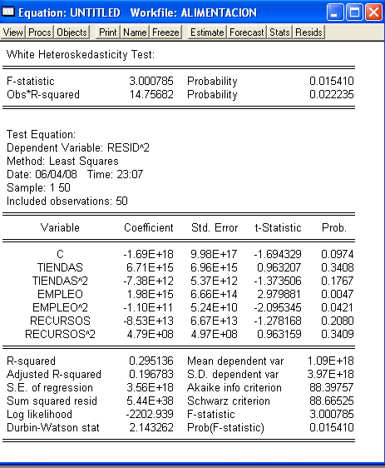
Prueba de White
Sin términos cruzados

Slide 17
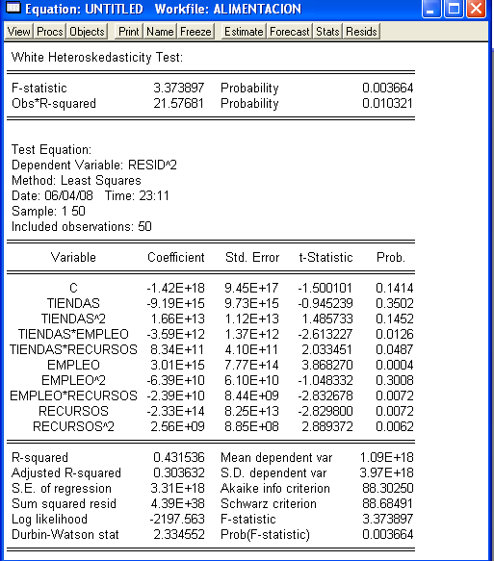
Con términos cruzados

Slide 18
Corrección de la Heterocedasticidad
Aplicar logaritmo a todo el modelo
Mínimos Cuadrados Ponderados
Mínimos Cuadrados Consistentes con heterocedasticidad de White

Slide 19
Aplicar Logaritmo al modelo
Una solución simple, es reestimar el modelo original en logaritmos, para suavizar la dispersión de los valores originales.

Slide 20
Aplicando Logaritmo al modelo

Slide 21
Mínimos Cuadrados Ponderados
MCG: Consiste en transformar el modelo original al dividir todas las variables por la desviación típica de los errores.
La Diferencia entre MCG y MCO es que en los MCG se minimiza una suma ponderada de los residuos al cuadrado, por esto se conoce como mínimos cuadrados ponderados MCP.

Slide 22
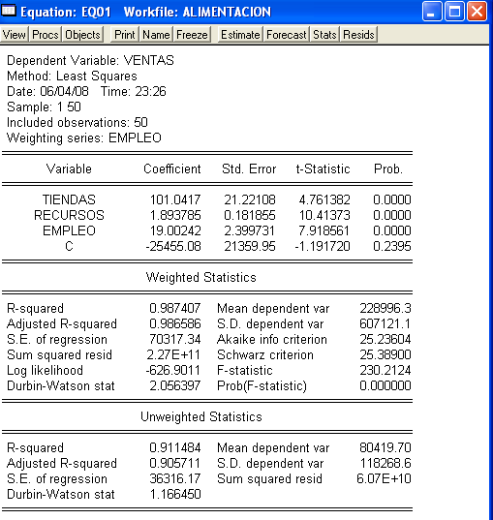
Mínimos Cuadrados Ponderados

Slide 23
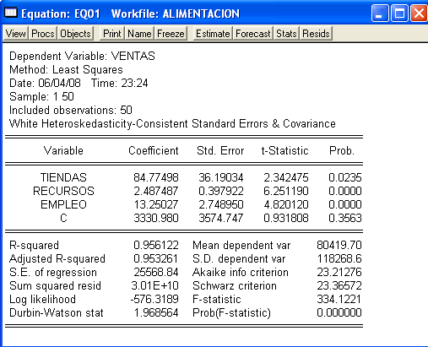
Mínimos Cuadrados consistentes con heterocedasticidad de White

